Slide 1


Cisitu

Slide 2
Laporan Pertanggung Jawaban Bulanan
Pencapaian sales terhadap target
Total komplain, root cause, dan kaizennya
Progress pengembangan SDM
SQC
Insert Deskripsi

Slide 3
Pencapaian sales terhadap target
Target sales Januari Cisitu :
Sales Rp. 175.508.460
Sss Rp. 5.450.261
Acchivment :
Sales : Rp.151.841.548
SSS : Rp. 4.890.067
To Target : 16,6%
Sales Dine in : Rp 47.226.372
Take Away : Rp 17,429,300
On line : Rp 113,996,388
Average TC : Rp 30,545
Bill : 4971
Target sales Februari Cisitu :
Sales Rp. 172.105.985
Sss Rp. 5.560.463
Acchivment :
Sales : Rp. 195.425.015
SSS : Rp. 6.304.033
To Target : 13.15%
Sales Dine in : Rp. 51.735.983
Take Away : Rp 25.438.231
On line : Rp 145.532.133
Average TC : Rp 31.812
Bill : 6143

Slide 4
ACTION PLAN VS ACHIVEMENT
Bulan | Sales | TC | Average | DINE IN | TAKE AWAY | ONLINE
JANI 2021 | Rp 151.841.548 | 4.971 | 30.545 | Rp 47.226.372 | Rp 17.429.300 | Rp 113.996.388
FEB 2021 | Rp. 172.105.985 | 6.143 | 36.212 | Rp 51.735.983 | Rp25.438.231 | Rp.145.532.133
ANALISA PERFORMA SSS BULAN INI DIBANDING BULAN SEBELUMNYA.
Terjadi Kenaikan total sales sebesar % dibanding bulan sebelumnya , ini disebabkan oleh Upselling dari Crew lebih banyak menawarkan product yang kurang peminatnya dan Promosi Marketing Buy One Get One serta Social Media juga mempengaruhi naiknya sales .
Namun ada penurunan Service dalam operational dikarenakan kondisi SDM tidak stabil , Terjadi 8 Complaint dalam kurun waktu 2 minggu Periode 26 Februari s/d 6 Maret 2021.
Penambahan Karyawan lebih diutamakan , Karena dari semua kendala store titik utamanya berada di SDM Store itu sendiri .

Slide 5
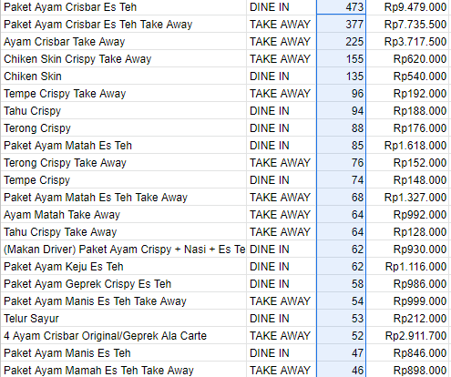
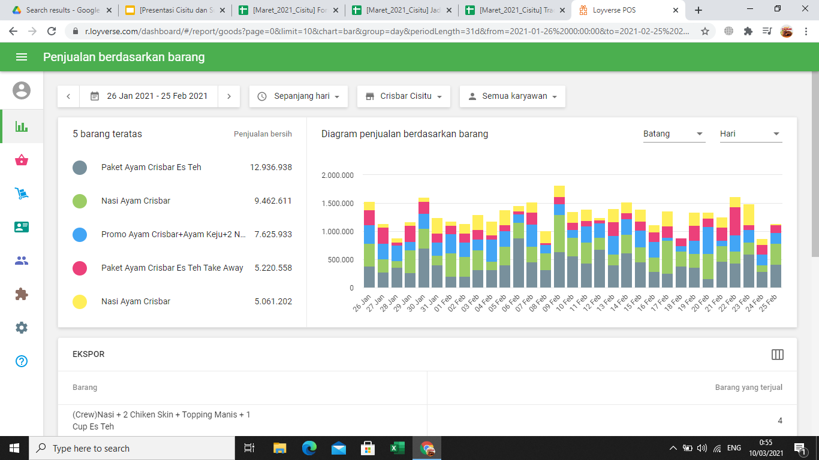
ACTION PLAN VS ACHIVEMENT

Slide 6
COMPLAINT
Tanggal Jenis Keterangan Complement Crew yang bertanggung jawab
26 Services Produk Ketinggalan Aida, Toni
27 Services Produk Ketingalan ( Crew Tidak Double Check ) Andre,Aida
1 Services Kurang Produk Andre,Salma
10 Services Produk Ketingalan ( nasi dan kerupuk ) Della, Salma
12 Services TamblerNya belum ( Crew kasir ) Deni, waryadi
13 Services Kurang Produk ( Crew tidak double Check ) Della,Wili
16 Services Kurang Produk ( Crew Tidak teliti dalam Double Cek Produ Rp.17.000,00 Fakih,Dede
18 Cleanning Meja lobby Kotor All Crew
25 Services Produk Ketingalan Yuni, Aida

Slide 7
Evaluasi
Terjadinya penurunan sales disebabkan PSBB hingga Sekarang yang menyebabkan customer dine in menjadi berkurang di jam makan malam.
Banyaknya Complain yang terjadi terutama dimasalah service yang harus segera diperbaiki , dan untuk SDM terutama Trainning crew yang belum bisa mengusai semua section dan belum terbiasa dengan RushHour dengan cara training in store yang dilakukan oleh RM dan CL .
Turn over Karyawan yang tinggi sehingga menyebabkan performa outlet tidak stabil .

Slide 8

(Friski Delpan) (Trainning ARM- CISITU)

